Slide 1
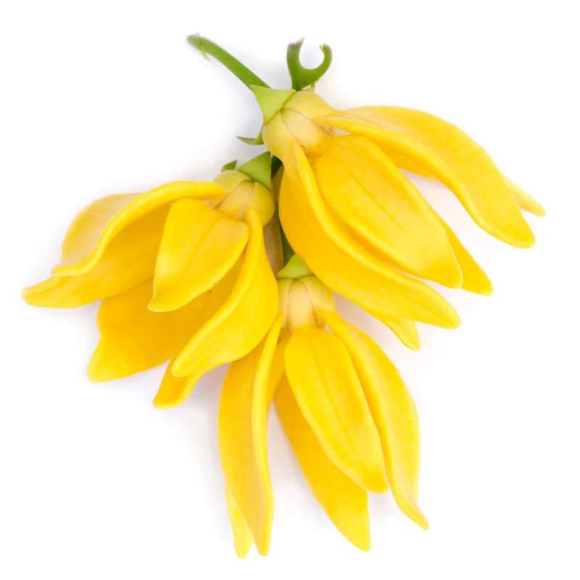
일랑 일랑:
황홀하고 관능적이며,
이국적인 정원의 밤을 연상시키는
달콤하고 매혹적인 향기

Slide 2
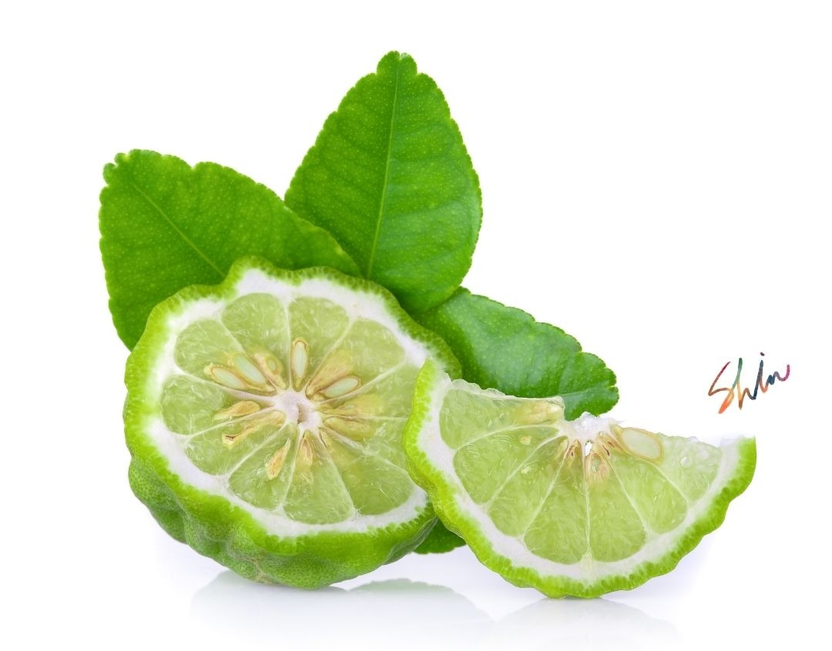
베르가못:
상쾌하고 시트러스하며,
살짝 쓴듯한 플로럴 노트가
더해진 우아한 느낌

Slide 3
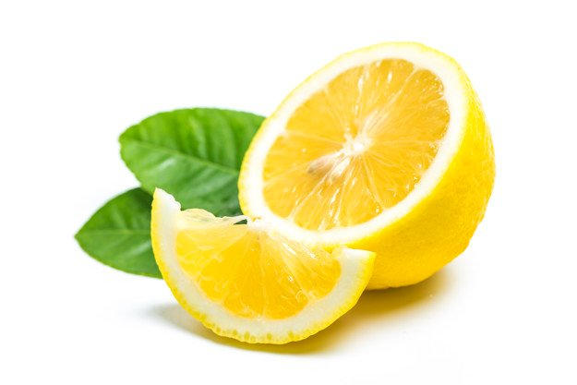
레몬:
톡 쏘고 신선하며,
기분을 환기시키는
밝고 깨끗한 시트러스

